Slide 1
تهیه کننده: محمدرضا چمنی

Slide 2
فهرست
آزمایش سرکه در جوش شیرین
آزمایش جوشیدن برنج
آزمایش تخم مرغ
جدول اطلاعات بعد زلزله
جدول فواید و ضرر های آتش فشان
اثرات بعد زلزله
زلزله های 50 سال گذشته
سنگ های آتش فشانی

Slide 3
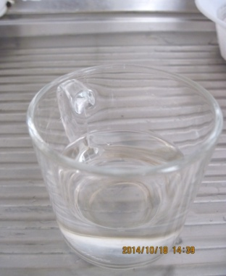
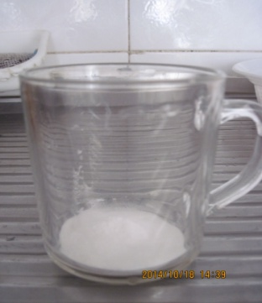
آزمایش اول
سرکه
مواد لازم
جوش شیرین
اول از همه هر کدام از مواد را در طرفی ریختیم.
بعد از آن سرکه را در جوش شیرین ریختیم.
گازی تولید شد و از دهانه ی ظرف بیرون ریخت.

Slide 4
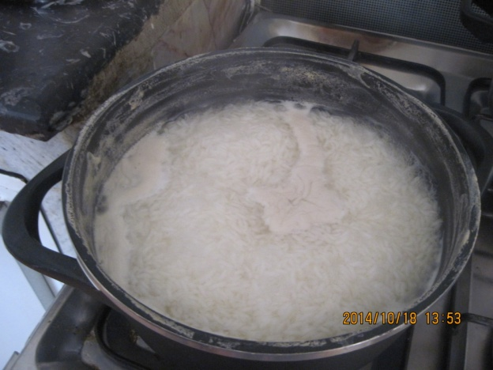
آزمایش دوم
قابلمه و برنج
مواد لازم
در حالی که مادرم در حال درست کردن برنج بودند به آن جا رفتم.
در ابتدا برنج را در قابلمه ریختیم و در آن آب نیز اضافه کردیم.
گذاشتیم تا برنج به جوش آید.زمانی که آب به جوش آمد مانند آتش فشان از درون برنج ها گاز های آن بیرون می آمد.

Slide 5
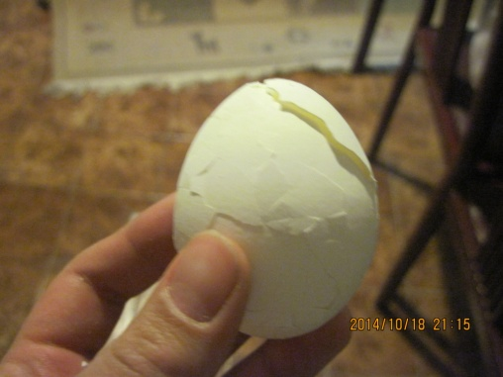
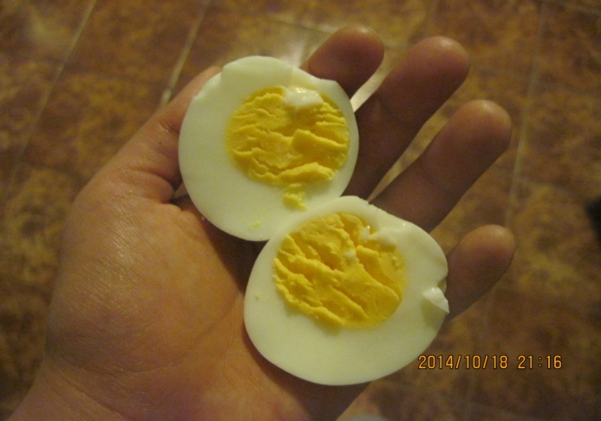
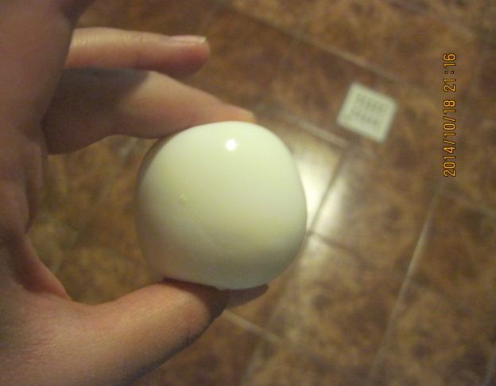
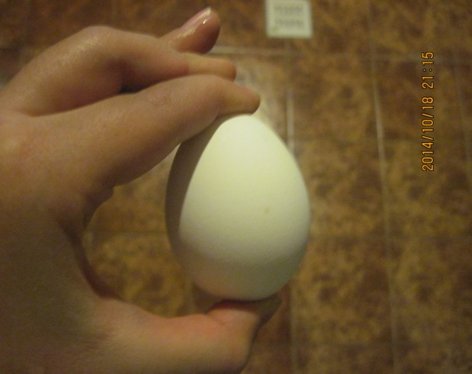
آزمایش سوم
تخم مرغ
مواد لازم
ابتدا تخم مرغ را در آب جوش انداختیم تا پخته شود.و بعد آن را با پوست فشار می دهیم و سختی آن را حس میکنیم.
بعد پوست آن را جدا می کنیم و بعد آن را دوباره فشار می دهیم و نرمی آن را احساس می کنیم.
بعد آنرا نصف کرده و ساختمان ساختاری آن را مشاهده می کنیم.

Slide 6
((جدول اطلاعات بعد زلزله))
فعالیت های انسان دوستانه | رعایت نکات ایمنی
کمک به مصدومین | قطع جریان برق
اسکان بازماندگان | چک لوله های گاز
اطعام به نیازمندان | چک لوله های آب و فاضلاب
کمک های مالی | دوری از دیوار های آسیب دیده
کمک های معنوی | دوری از شیشه های ترک خورده
شرکت در گروه های حلال احمر | دوری از زیر سقف

Slide 7
((جدول فواید و ضرر های آتش فشان))
فواید آتش فشان ها | ضرر های آتش فشان
تشکیل دریاچه | انتشار گاز های سمی
توسعه ی گردشگری | ریزش باران های اسیدی
ایجاد زمین های کشاورزی حاصلخیز | ایجاد سونامی
ایجاد جزیره ها | از بین رفتن شهر ها روستا ها
آزاد شدن انرژی زمین | انفجار کوه ها
تولید سنگ های قیمتی | شکافته شدن زمین

Slide 8
((اثرات بعد زلزله))
اثرات حاصل از زمین لرزه
بهداشتی | ساختمانی | اجتماعی
آلودگی آب | انفجار لوله های گاز | از دست دادن عزیزان
شیوع بیماری های واگیر | خرابی تاسیسات آب و برق | افزایش بی کاری
کم بود غذا | ریزش آوار | گسترش دزدی
رشد و تکثیر میکروب ها | قطعی تلفن | به هم خوردن خدمات شهری
فاسد شدن غذا ها | شکستن سد | ساماندهی آوارگان
کم بود دارو | خراب شدن بیمارستان ها | بیماری های روانی
کم بود آب | ریزش شیشه های ساختمان ها | وضعیت تحصیلی

Slide 9
((زلزله های 50 سال اخیر))
زمین لرزه بوئین زهرا نیز با شدت 2/7 ریشتر و 10000 کشته در سال 1341 به وقوع پیوست. در سال 1347 نیز زمین لرزه ای به بزرگی 4/7 ریشتر دشت بیاض را لرزاند که منجر به کشته شدن 10500 نفر و تخریب 61 روستا شد. 1351 منطقه قیر با زمین لرزه 9/6 ریشتری لرزید و 4000 نفر را به کام مرگ برد. 1356 خورگو با 7 ریشتر لرزید که در آن 128 نفر کشته شدند. زلزله طبس با شدت 7/7 ریشتر در سال 1357، 19600 کشته و تخریب 16 روستا را به دنبال داشت. در سال 1358 هم قائن با شدت 1/7 ریشتر لرزید که در اثر آن 130 نفر جان باختند. 1360 سیرچ با شدت 4/7 ریشتر به لرزه درآمد و 1300 نفر کشته شدند و 85 درصد شهر هم تخریب شد.

Slide 10
رودبار و منجیل در سال 1369 با شدت 4/7 ریشتر لرزید که 35000 نفر کشته به همراه داشت. بیرجند هم در سال 1376 با شدت 3/7 ریشتر لرزید و 1500 نفر کشته بر جای گذاشت. در سال 1381 هم آوج در اثر زمین لرزه با خسارات زیاد در شهر و روستاها روبه رو شد. شدت زلزله آوج 6/6 ریشتر بود. بم هم در سال 1382 با قدرت 5/6 ریشتر با خاک یکسان شد که 41000 نفر در اثر آن جان باختند. زلزله بعدی در سال 1383 در فیروزآباد با شدت 3/6 ریشتر آمد که منجر به ریزش کوه و خسارات شد. زرند هم در سال 1383 با شدت 4/6 ریشتر لرزید و 612 نفر در آن کشته شدند و 10 روستا تخریب شد.
زلزله بروجرد در فروردین سال 85 به قدرت 6.1 ریشتر که حدود 70 نفر کشته بر جای گذاشت
زلزله اهر و ورزقان در سال ۱۳۹۱ با شدت6.2 ریشتر و 250 کشته و بیش از 2000 مجروح برجا گذاشت.
27 مرداد 93 زلزله ای به قدرت 6.1 بخش هایی از ایلام در غرب ایران را لرزاند که خوشبختانه تلفات جانی به همراه نداشت اما خسارات زیادی به دنبال داشت.

Slide 11
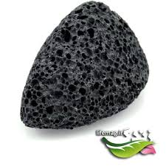
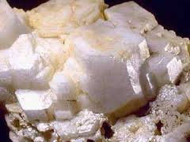
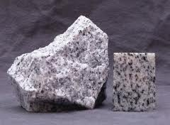
((سنگ های آتش فشانی))
سنگ پا نوعی سنگ آذرین است که از سرد شدن گدازه‌های آتشفشانی شکل می‌گیرد.
در زمین‌شناسی به سنگ‌های حاصل از انجماد مواد مذاب، سنگ‌های آذَرین می‌گویند. سنگ‌های آذرین به دو بخش سنگ‌های آذرین درونی و سنگ‌های آذرین بیرونی تقسیم می‌شوند. سنگهای آذرین بیرونی حاصل فرآیند آتشفشانی و بیرون ریختن مواد مذاب از دهانهٔ آتشفشان است اما سنگ‌های آذرین درونی حاصل فرآیند ماندن ماگما در آشیانه و سرد شدن آهستهٔ آن می‌باشد.
از انواع سنگ‌های آذرین درونی گرانیت و از سنگ‌های آذرین بیرونی بازالت از همه معروف‌تر هستند.

Slide 12
ممنون از همراهی شما

